Slide 1
《道德經》中的「赤子」之德
課程代碼: SICH 6014
老師： 鍾清泉 教授
學生姓名: 周孝聰
學生號: 1903293
日期: 2022年2月24日

Slide 2
前言
老子與《道德經》的時代背景
柔弱之德
無知、無欲之德
結語

Slide 3
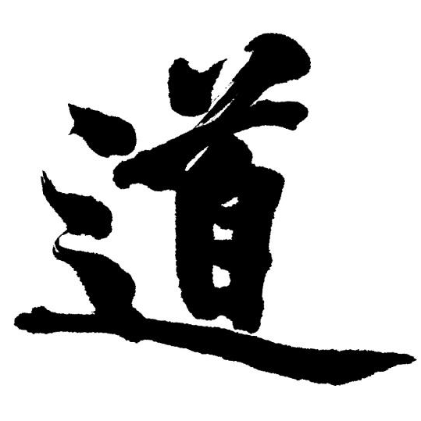
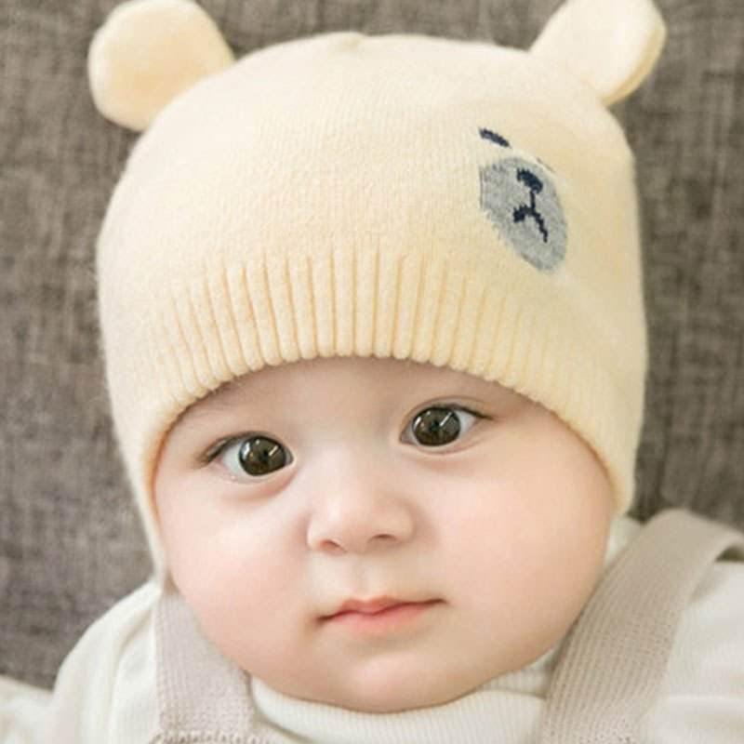
一、前言

Slide 4
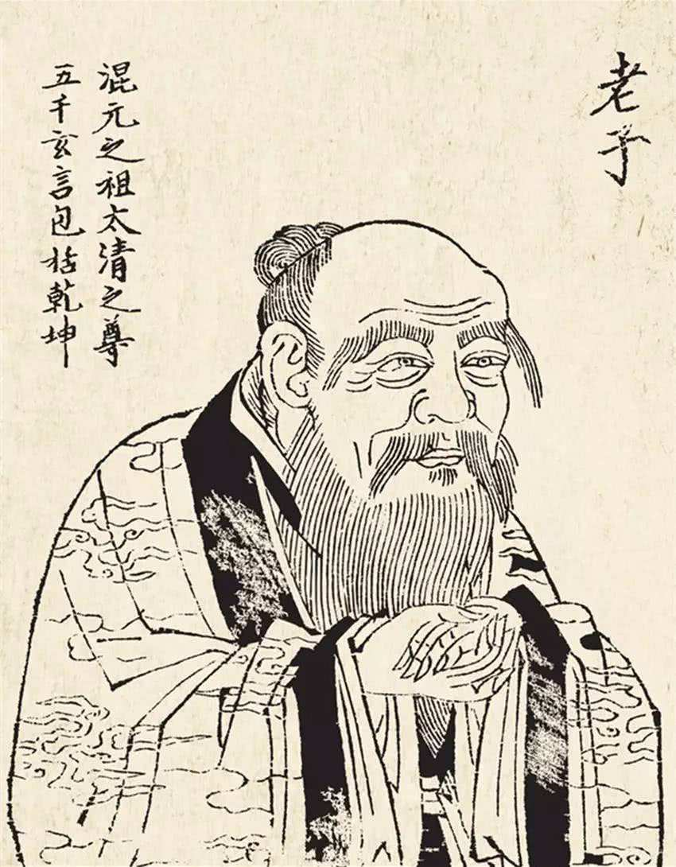
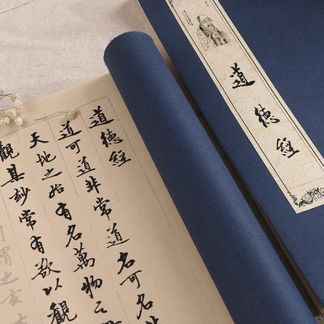
二、老子與《道德經》的時代背景
老子（李耳）前571

Slide 5
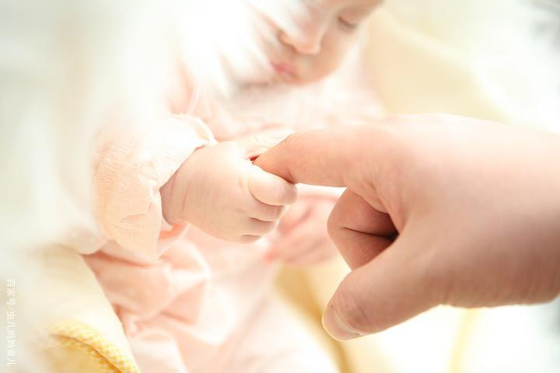
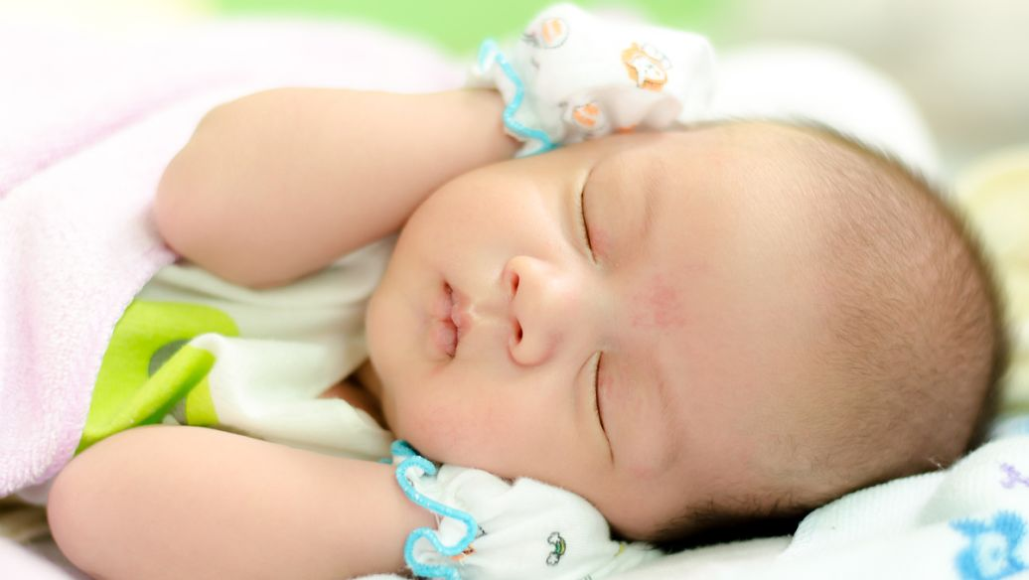
三、柔弱之德
專氣致柔，能如嬰兒乎？
骨弱筋柔而握固，
未知牝牡之合而脧作，精之至也。

Slide 6

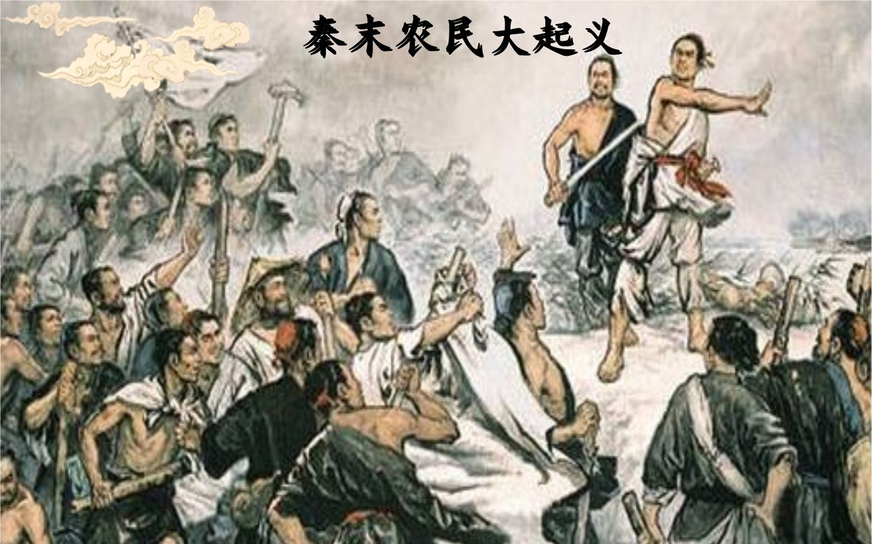
剛強有為之害
職場競爭毀健康
嚴苛律法興起義

Slide 7
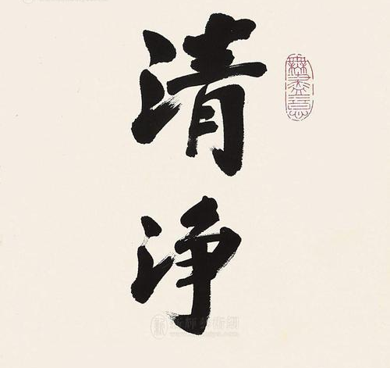
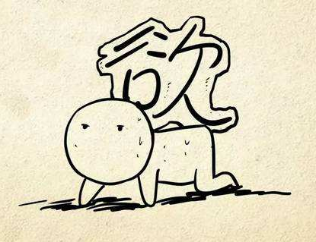
四、無知、無欲之德

Slide 8
五、結語

Slide 9
參考資料
（一）古籍專書
1. 〔漢〕司馬遷，〔唐〕張守節正義：《史記》，北京市：中華書局，2013。
2. 〔漢〕孔安國傳，〔唐〕孔穎達疏，十三經注疏整理委員會整理：《尚書正義》，北京市：北京大學出版社，2000。
3. 〔明〕憨山著：《老子道德經解》，武漢：崇文書局，2015。
4. 熊鐵基，陳紅星主編：《老子集成》，北京市：宗教文化出版社，2011。
（二）現代專書
1. 馮友蘭：《中國哲學史新編》，北京市：人民出版社，2003。
（三）期刊論文
1. 唐茹萱：〈十大原因導致心理疾病〉，《特别健康》，2020年15期，頁 36。
（四）學位論文
1. 莫敏：《色情瀏覽對男性大學生精液質量、性激素水平和負性情緒影響的研究》，重慶市：第三軍醫大學碩士論文。

Slide 10
感謝聆聽

